Slide 1



Sé parte de tu historia…

Slide 2
¿Por qué “Invasiones”?
play::art
Notes:
Como empresa de video juegos, encontramos una oportunidad en invasiones. Vimos que no hay juegos que hablan sobre la historia argentina, así que dijimos: “¿Por qué no?”.
Entonces empezamos a leer sobre las invasiones inglesas, y tratamos de buscar la mejor manera de transmitirla sin perder de lado lo entretenido que es jugar.
Luego nos preguntamos cual es la mejor forma de hacer un juego de historia? Teníamos un abanico de posibilidades de cómo representarlo. Decidimos representarlo como un juego de estrategia, por el desafío que representa al jugador, el tener que planear la forma en como va a atacar al enemigo.
El jugador es quien decide cuando atacar, a quienes, en donde atacar.
Entones ahí es donde surge “Invasiones”.
Es una forma de acercar un juego de estrategia y una parte de nuestra historia.

Slide 3
¿En qué se basa invasiones?
play::art
Notes:
Invasiones es un juego de estrategia de las invasiones inglesas donde deberás comandar el ejército del virreinato del río de la plata para derrotar al ejército ingles y donde se recrearán las batallas de la primera invasión y de la segunda invasión.
Queremos que aprendas las principales batallas que dieron origen a la historia argentina, pero de forma entretenida. La idea no es solamente que te diviertas, sino que puedas aprender.

Slide 4
Juegos
Diversión
Aprendizaje
play::art
Notes:
Al jugar, aprendemos y desarrollamos nuestro pensamiento, la imaginación y la creatividad.
El juego provee un contexto dentro del cual se puede ensayar formas de responder a las preguntas con las que nos enfrentamos en la realidad y también construir nuevos conocimientos.
Quisimos aprovechar el hecho de que los juegos son una manera muy interesante y buena de aprender, para transmitir, historia argentina. Con el juego te vas a sentir participe de la historia, te vas a sentir inmerso en ella.

Slide 5
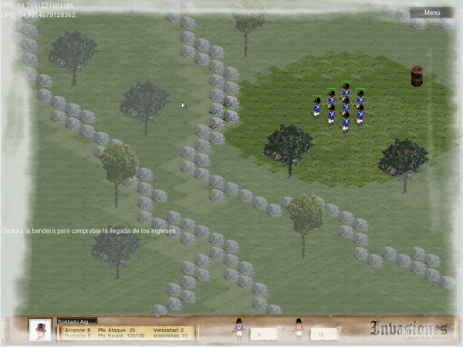
¿Cómo jugar?
play::art
Notes:
Se nos presentará el escenario con nuestras unidades a la espera de nuestras órdenes. Que órdenes podremos darles a nuestros soldados? Vamos a poder pedirles que se muevan, de a uno o en grupo, que defiendan, que ataquen, que “huyan” de la batalla si nos está yendo mal. La forma de jugar es simple, con el Mouse seleccionamos a las unidades, o a la unidad que queramos y luego con un simple clic les ordenaremos avanzar.
Vamos a tener un menú debajo, donde estarán las órdenes a darles a nuestras unidades y donde podremos ir viendo el estado de nuestros soldados (los que estén seleccionados, claro está) y además veremos el estado de los soldados enemigos a los que estemos atacando en ese momento.
Mientras estemos jugando se nos irán presentando “carteles” con información sobre la batalla que estemos jugando. Más allá que habrá una introducción antes de cada batalla que nos explicará el por qué de la misma, o sea, cuáles fueron los hechos que llevaron a la batalla, como por ejemplo, en la primer invasión, el que los soldados ingleses quisieran ampliar sus mercados y hayan visto en Latinoamérica un creciente mercado…
Al comenzar a jugar se nos darán los objetivos de la misión, como cruzar el riachuelo, hasta derrotar a los ingleses, y, una vez que lo hagamos, podremos avanzar de nivel….si no cumplimos con los objetivos, o nos matan, vamos a tener que reiniciar la batalla, hasta que cumplamos con el objetivo principal.
También, como en todo videojuego, tendremos la posibilidad de salvar el juego en cualquier momento, para continuarlo más tarde.

Slide 6
¿Cuáles son las batallas de invasiones?
play::art
Notes:
Bien, como se podrán haber imaginado, van a poder jugar, dos batallas: la primera invasión inglesa y la segunda invasión inglesa.

Slide 7
Primera Invasión Inglesa
play::art
Notes:
Este primer encuentro con los ingleses tuvo lugar allá por junio de 1806.
¿Qué pasó se preguntarán ustedes? Lo que ocurrió fue que los ingleses llegaron en busca de nuevos mercados a las costas de Quilmes. En pocos días tomaron el fuerte de Buenos Aires y capturaron el tesoro que se estaba por enviar a España.

Slide 8
Qué podré jugar ?
El arribo inglés a Quilmes
La resistencia en el cruce del Riachuelo
La toma del fuerte
El combate de Plaza Miserere
play::art
Notes:
- El arribo de los ingleses a Quilmes: En abril de 1806 zarparon los barcos ingleses comandados por el Comodoro Popham, donde viajaron más de 1.600 soldados al mando del general Beresford.
¿Qué buscaban? La conquista de Buenos Aires ni más ni menos, pues según Popham, daría a los ingleses la posesión del centro comercial más importante de toda Sud América
¿Y qué hicimos? Sobremonte va a designar al oficial de marina Santiago de Liniers para que se haga cargo de la defensa en Ensenada.
- La resistencia en el cruce del Riachuelo: bueno, aquí, se produjo un lindo combate, en donde un vacilante Sobremonte intenta una estrategia de defensa, armando a la población, confiando en poder atacar a los ingleses en la ribera norte del riachuelo. Pero no resultó, las tropas no pudieron detener el avance del ejército británico; de modo que el virrey quedaría fuera de la ciudad sin poder hacer nada.
- La toma del fuerte: un enorgullecido Beresford tomaría el fuerte y una bandera inglesa flamearía por 46 días, ni más ni menos…sólo flamearía hasta que Liniers se alzara en armas contra el general.
- El combate de Plaza Miserere: La “reconquista de Buenos Aires” quizás hayan oído hablar...aquí, los vecinos de la ciudad, criollos y españoles por igual se comenzarían a defender por sus propias manos. Se organizaron en grupos y planeaban atacar el fuerte, donde residía Beresford. Sin embargo, antes que pudieran llevar a cabo su “alocado” plan, aparecería Liniers. En resumidas cuentas, hubo una batalla sangrienta, y finalmente las tropas de Beresford terminarían rindiéndose ante Santiago de Liniers.

Slide 9
Segunda Invasión Inglesa
play::art

Slide 10
Qué podré jugar ?
Montevideo
Ensenada de Barragán – Corrales de Miserere
Batalla final en la Plaza Mayor
play::art

Slide 11
play::ar
entertainment

